Slide 1
Тема 17. Александр III

Slide 2
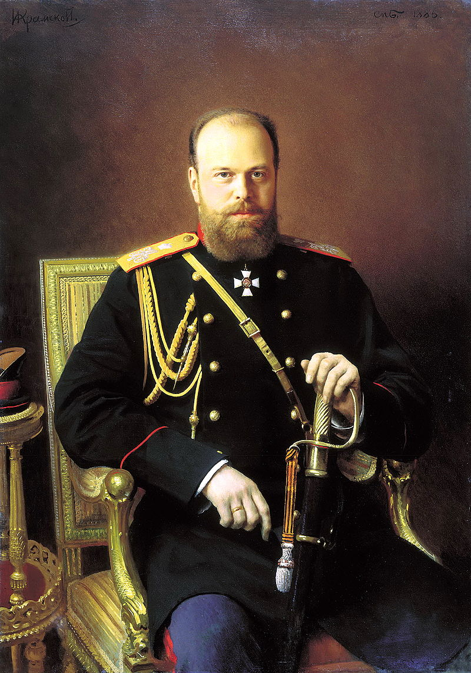
Александр III (1881-1894)

Slide 3
Контрреформы

Slide 4
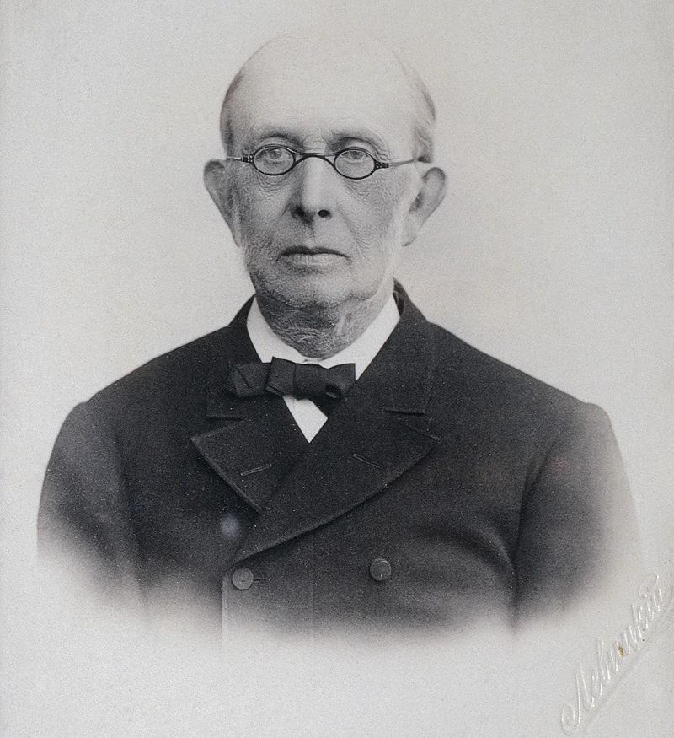
К.П. Победоносцев

Slide 5
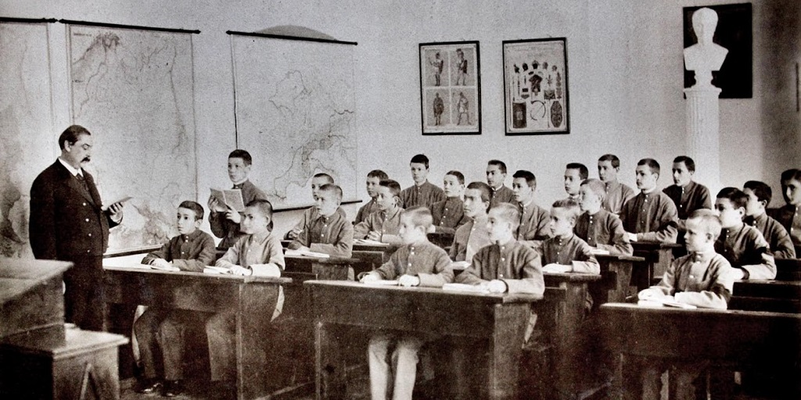
1887 – закон «о кухаркиных детях»

Slide 6
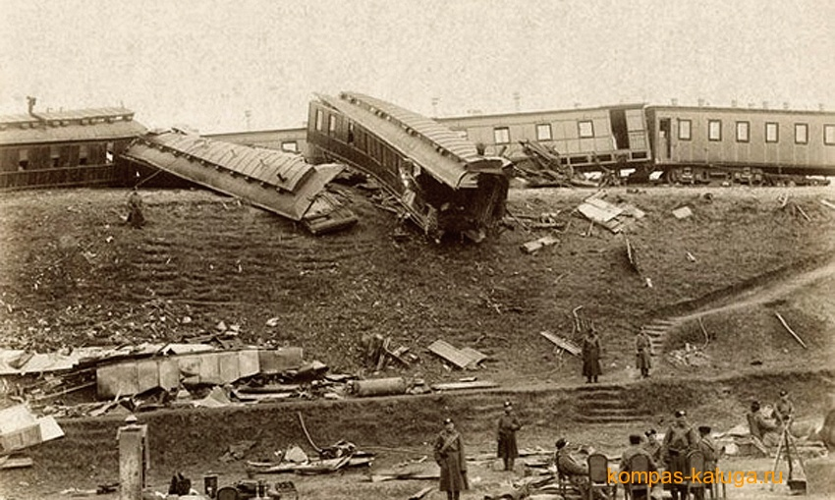
Крушение поезда (17 октября 1888)

Slide 7
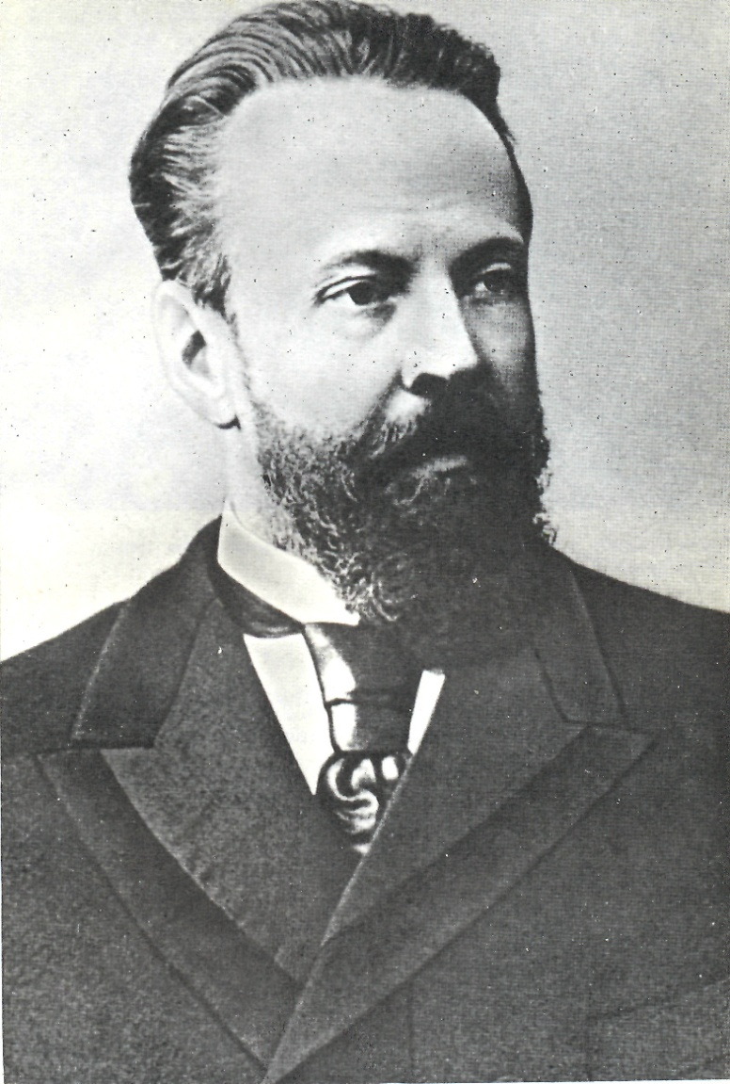
С.Ю.Витте
Министр путей сообщения (1892)
Министр финансов
(1892-1903)
Председатель Комитета министров (1903-06)
Председатель Совета министров (1905-06)

Slide 8
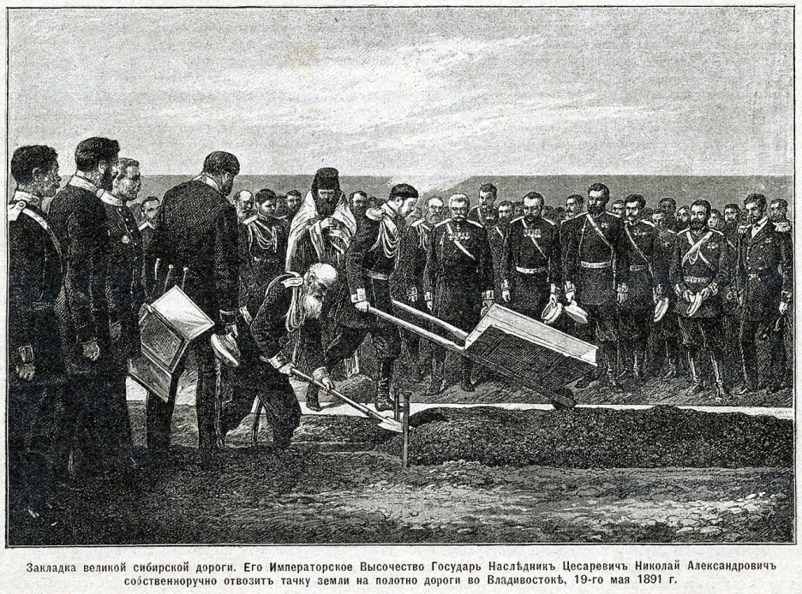
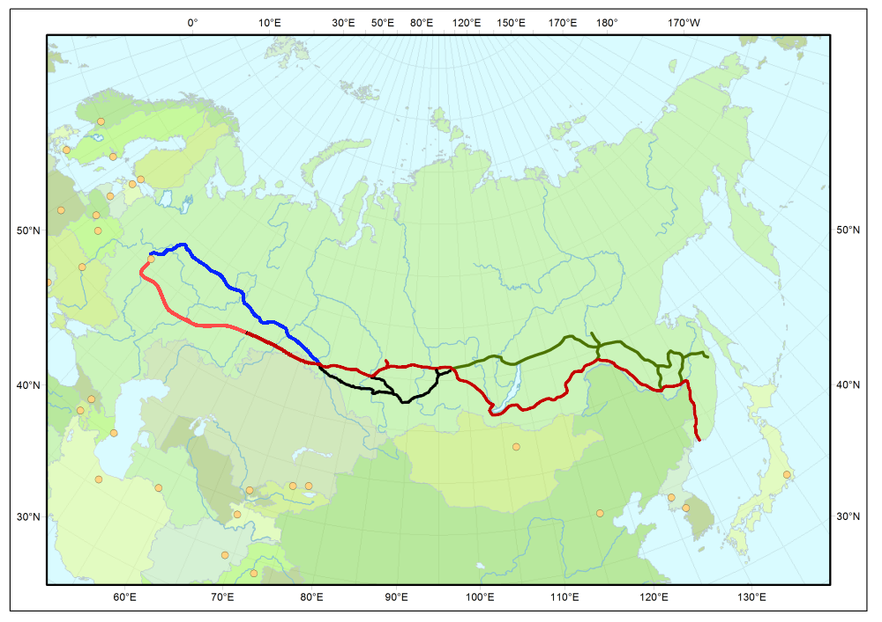
Строительство Транссибирской магистрали (1891-1916)

Slide 9
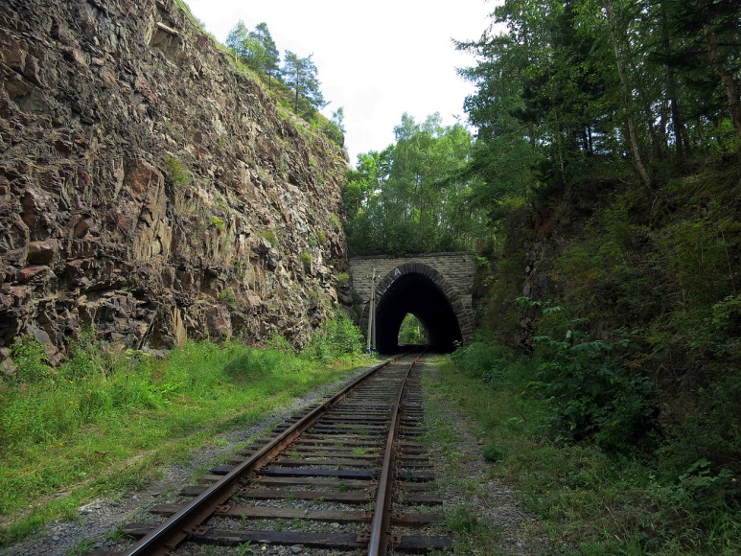
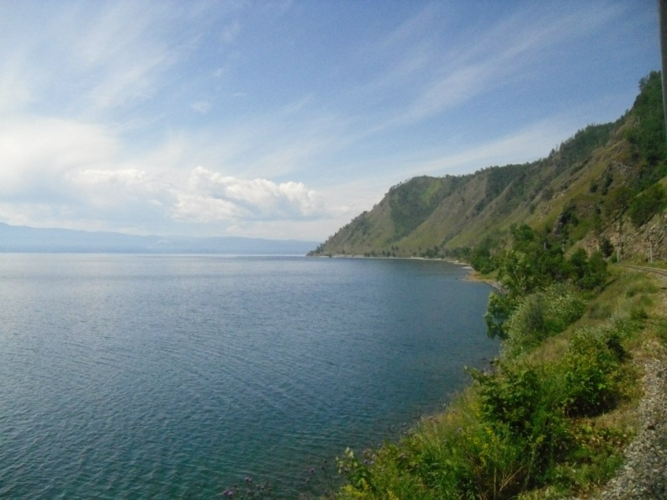
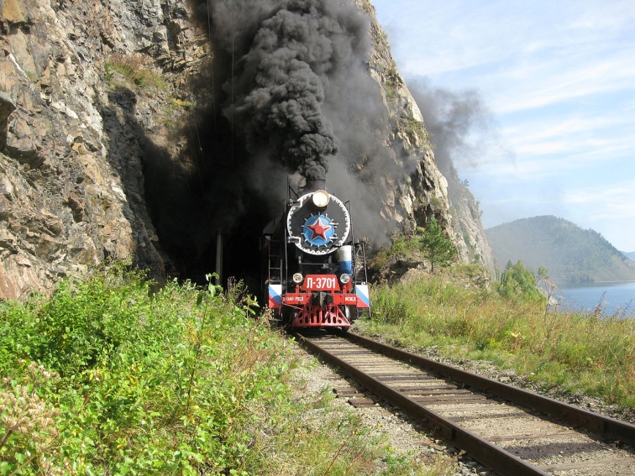
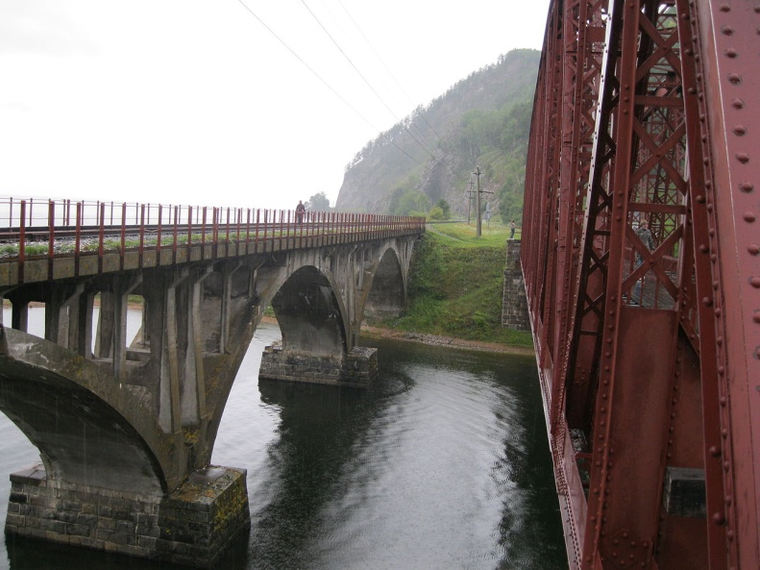
Кругобайкальская железная дорога (КБЖД)

Slide 10
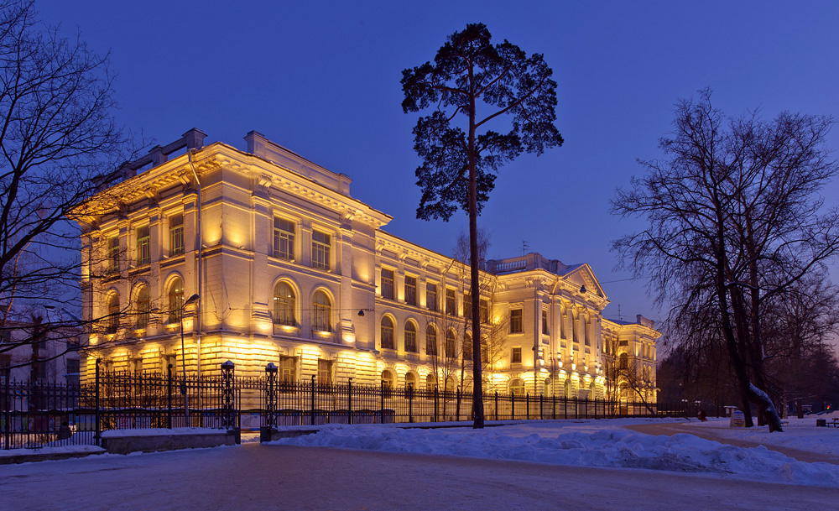
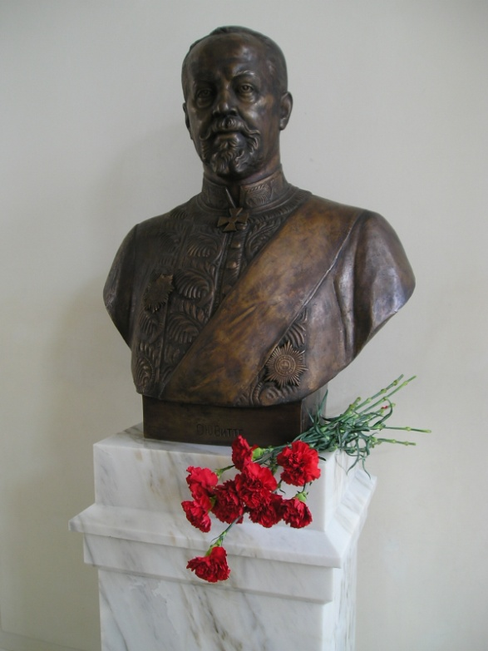
Политехнический университет (основан в 1899 году при Николае II)

Slide 11
Внешняя политика
При Александре III Россия не вела ни одной большой войны!
Александр III – «Царь-миротворец»

Slide 12
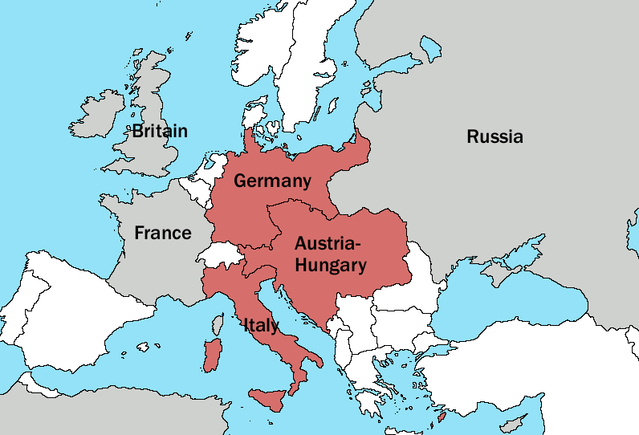
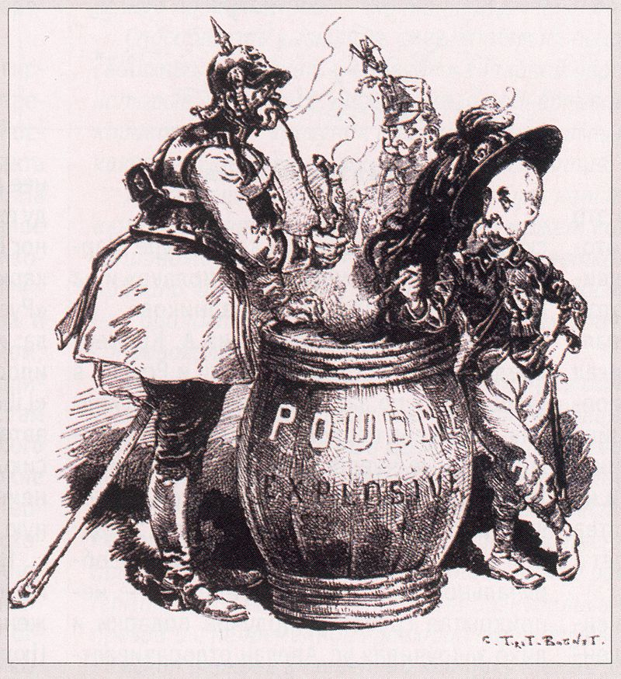
Создание Тройственного союза
20 мая 1882 г. - Германия, Австро-Венгрия и Италия подписали секретный договор о союзе

Slide 13
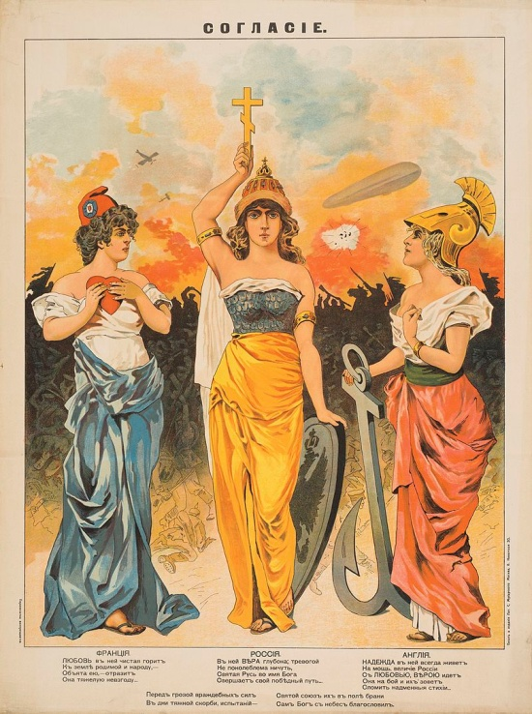
Создание Антанты

Slide 14
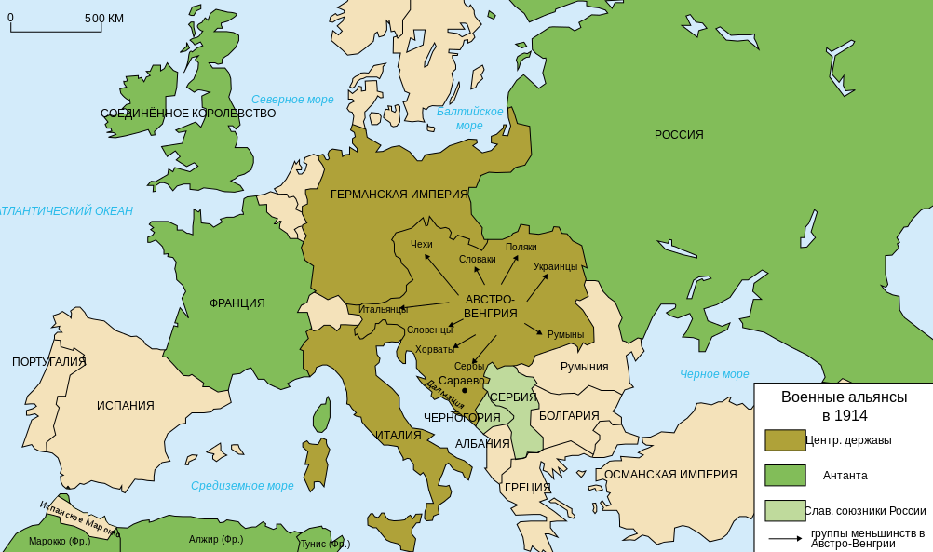
Создание Антанты
1907 — русско-английское соглашения
1904 — англо-французское соглашения
1893 —оборонительный союз России с Францией

Slide 15
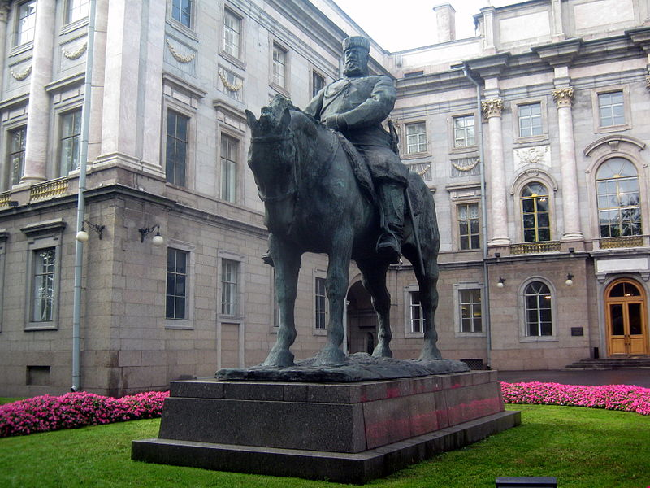
Памятник Александру III

Slide 16
Вопросы для повторения

Slide 17
Кому этот памятник?

Slide 18
Что такое закон «о кухаркиных детях»?

Slide 19
Как зовут этого человека и кем он был?

Slide 20
В каком году основан Политехнический университет?

Slide 21
Что такое Тройственный союз?

Slide 22
Что такое Антанта?

